Slide 1
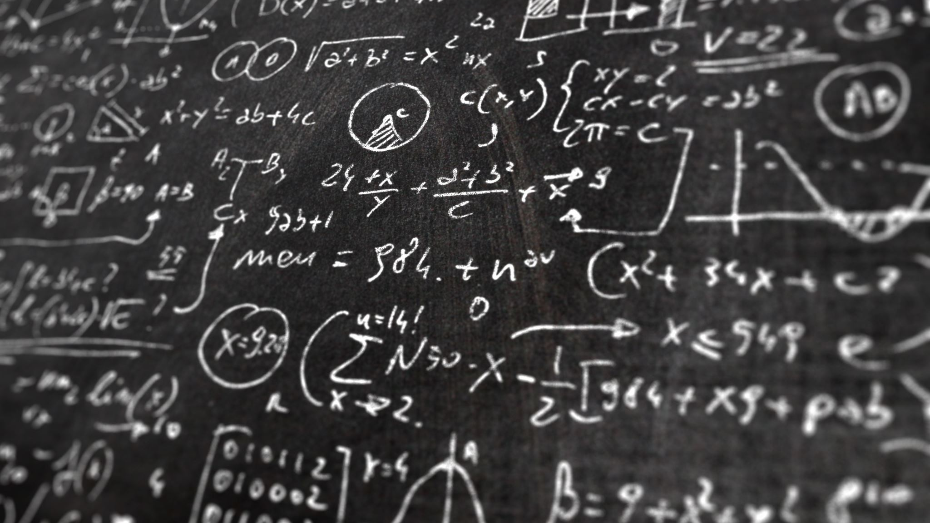
Florian PAVIC vous présente Albert Einstein
Cliquez pour ajouter du texte
Cliquez pour ajouter du texte

Slide 2
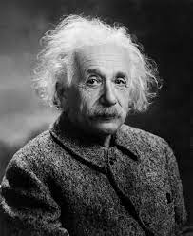
Dates de naissance et de mort.
Albert Einstein est né le 14 Mars 1879 à Ulm (Wurtemberg) Allemagne et mort le 18 Avril 1955 à Princeton aux États-Unis

Slide 3
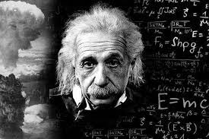
Nationalité
Einstein était à la fois Allemand, Suisse et Américain.

Slide 4
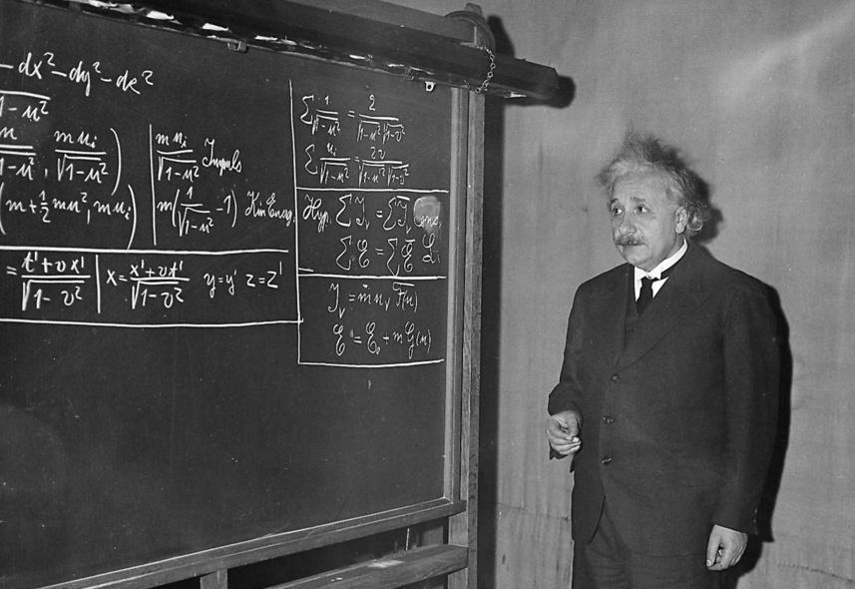
Métier
Einstein était physicien et mathématicien

Slide 5
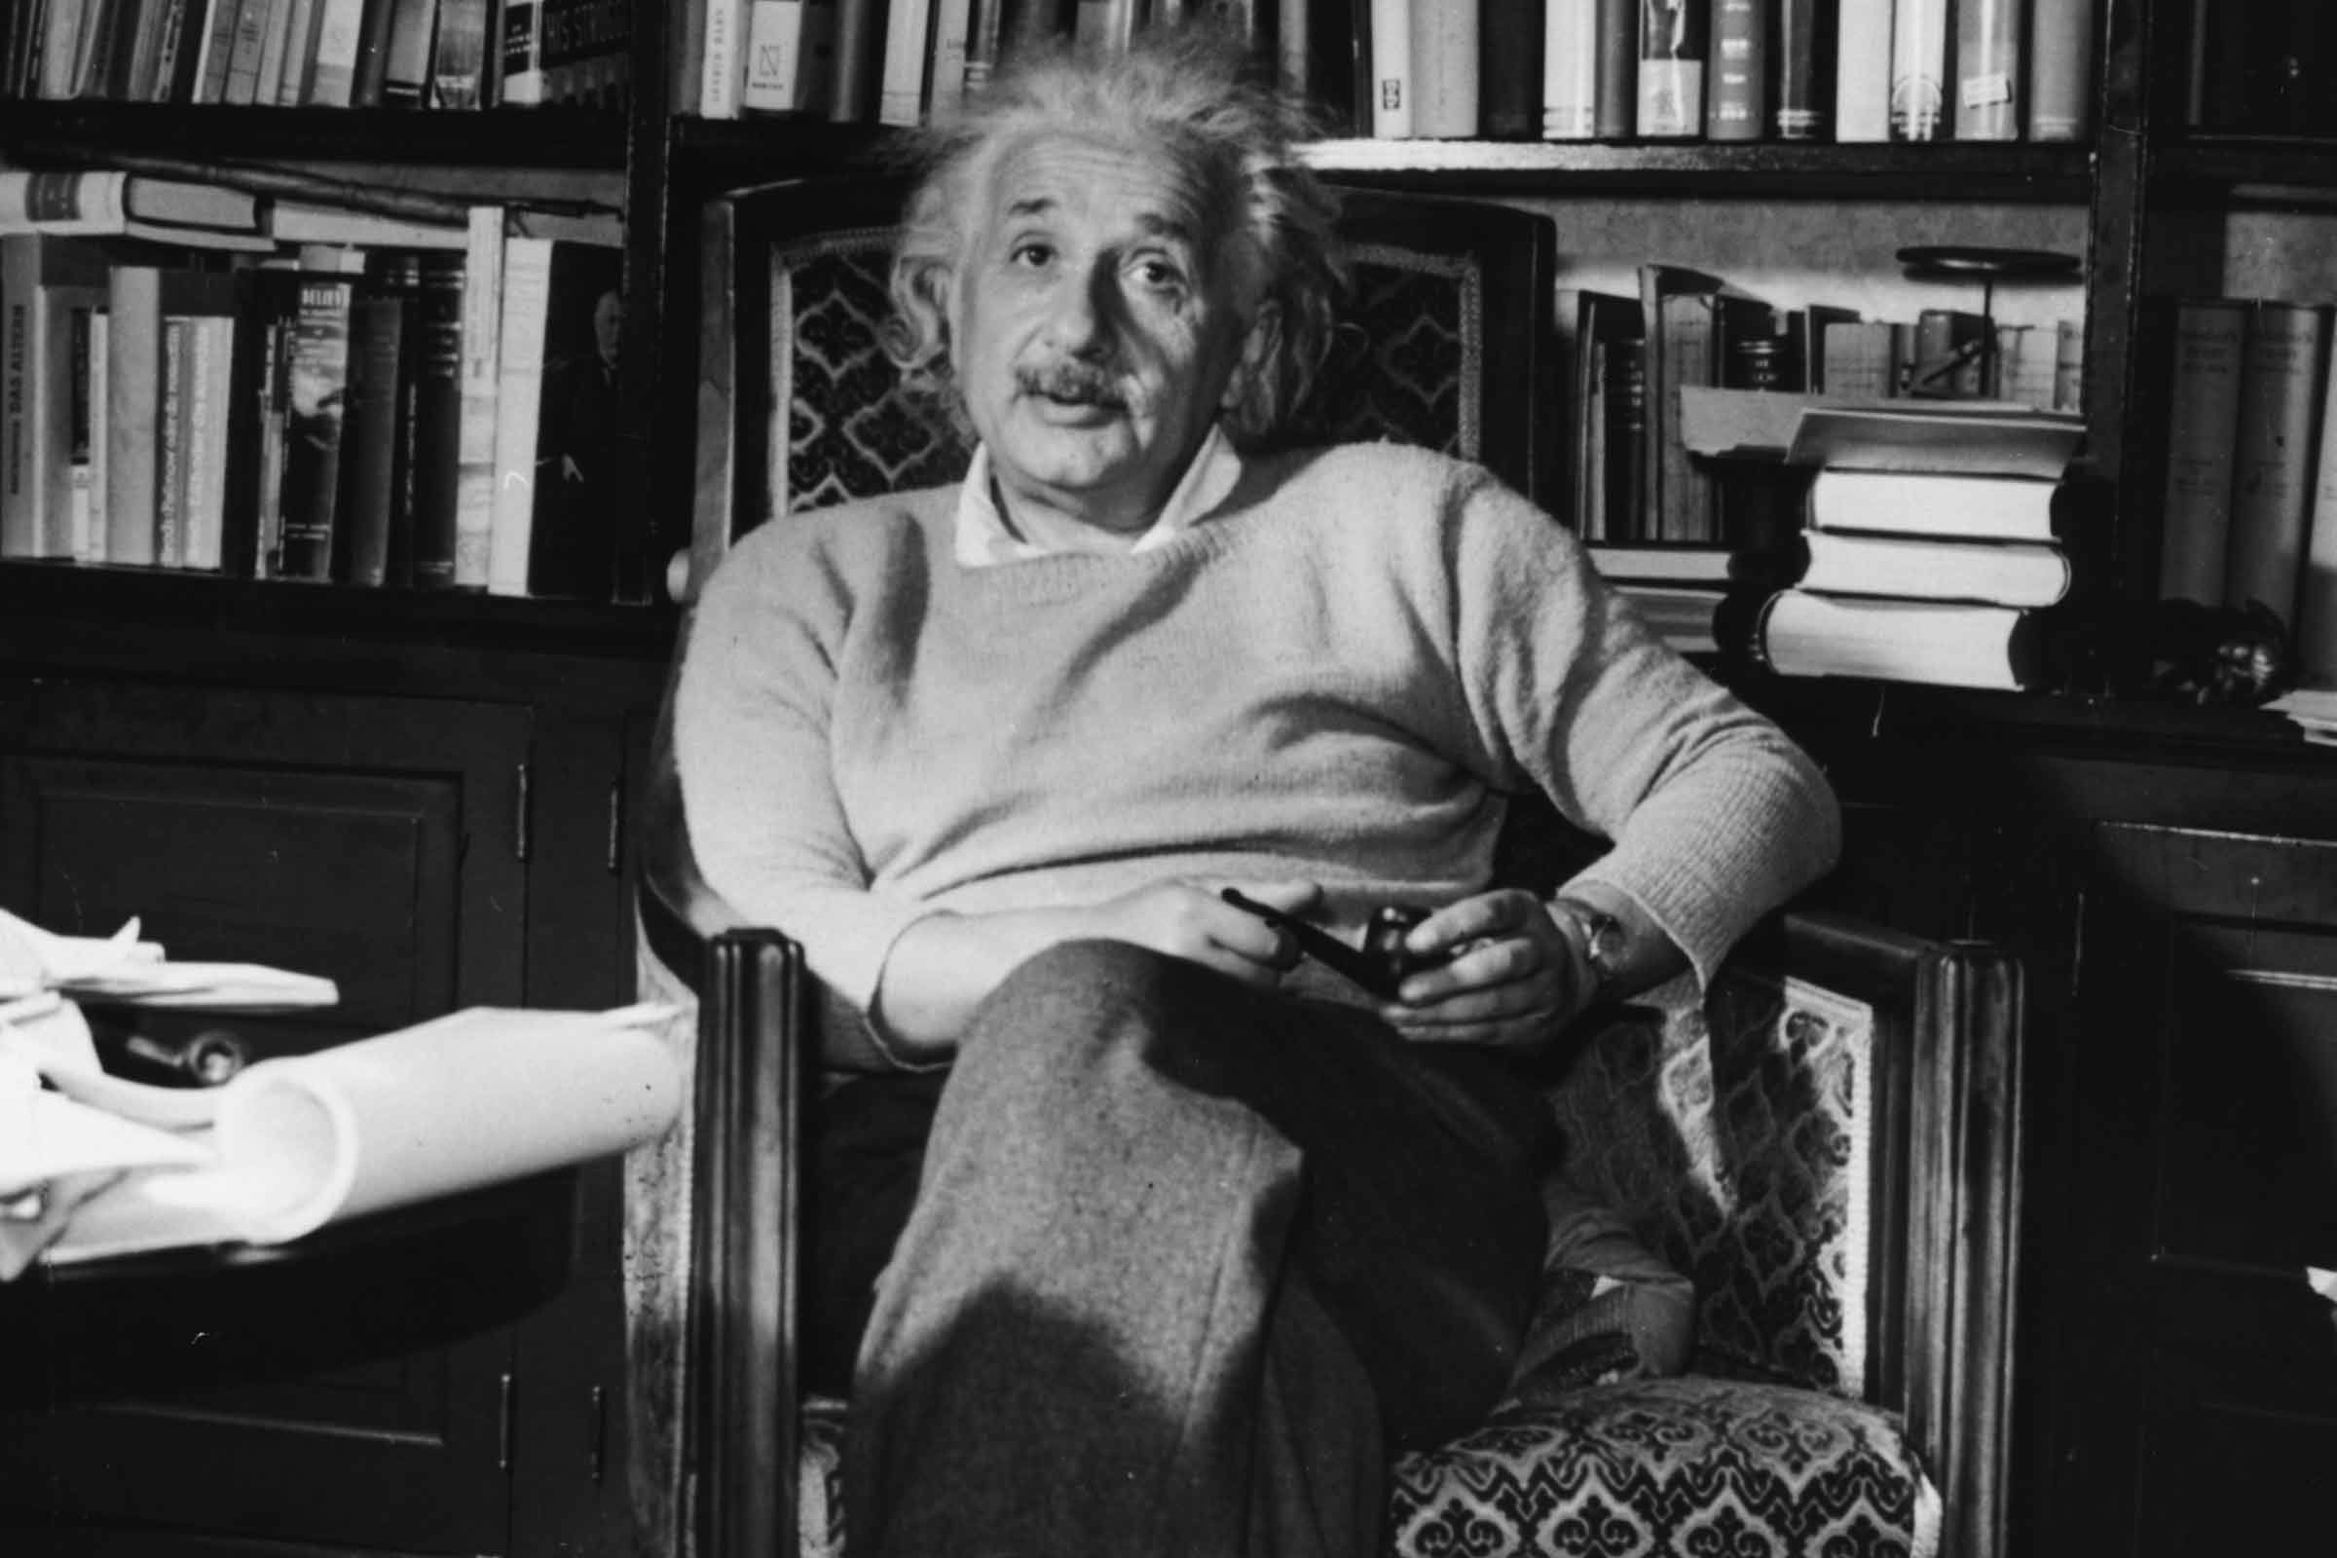
formation
Le jeune garçon va étudier au Luitpold Gymnasium de Munich jusqu'à son renvoi de l'établissement à 15 ans. Après cela, lui et sa famille émigrent à Milan. Albert Einstein décide à 16 ans de continuer ses études en Suisse, et essaie d'intégrer l'École Polytechnique Fédérale de Zurich. Il échoue une première fois, puis réussit, en 1896, après avoir étudié un an à l'École cantonale d'Aarau (Suisse). Il obtient son doctorat en 1906, avec pour sujet de thèse le mouvement brownien.

Slide 6
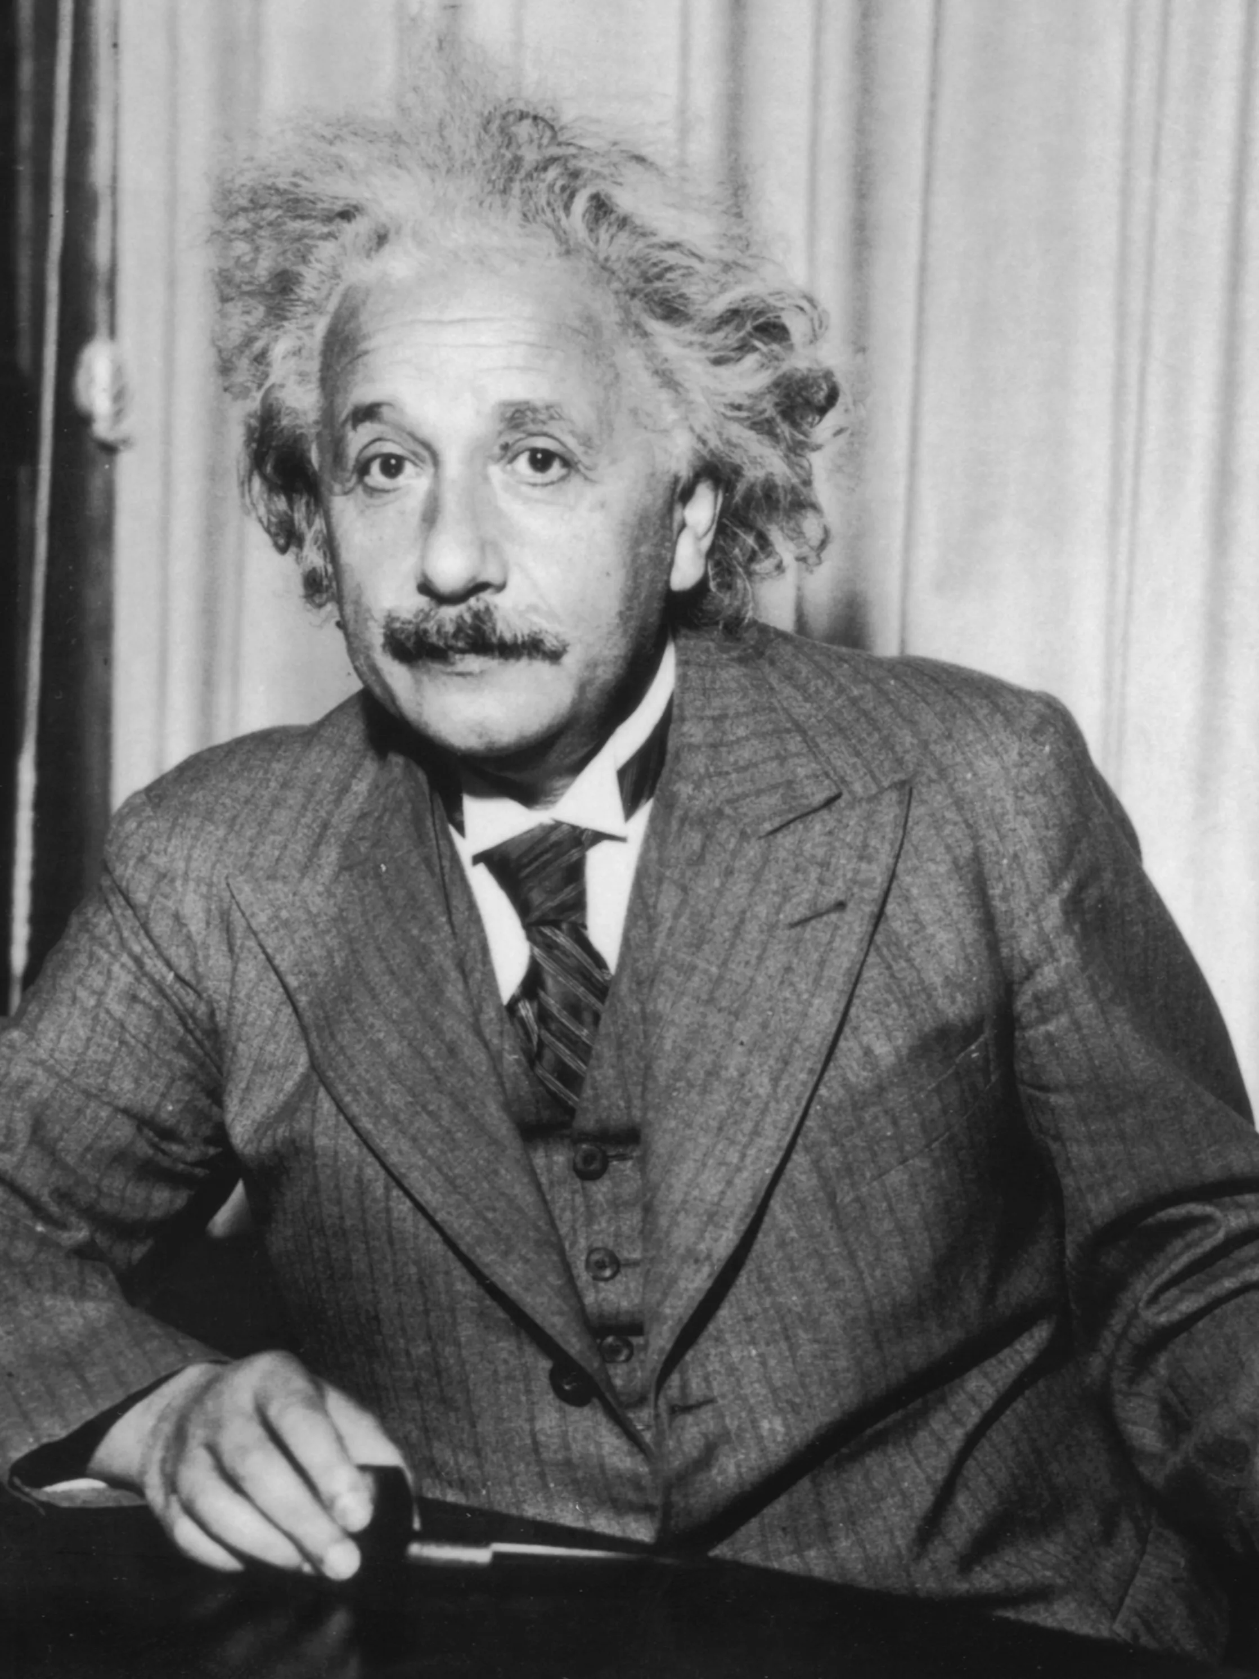
Récompenses
Einstein a reçu :
le prix Nobel de physique de 1921, pour son travail sur l'effet photoélectrique
la médaille Copley de 1925 (récompense scientifique de la Royal Society de Londres)
la médaille Max Planck de 1929 (partagée avec Max Planck)
le prix Jules-Janssen (prix de la Société française d'astronomie) de 1931
la médaille Franklin (médaille décernée par l'Institut Franklin en hommage à Benjamin Franklin) de 1935

Slide 7
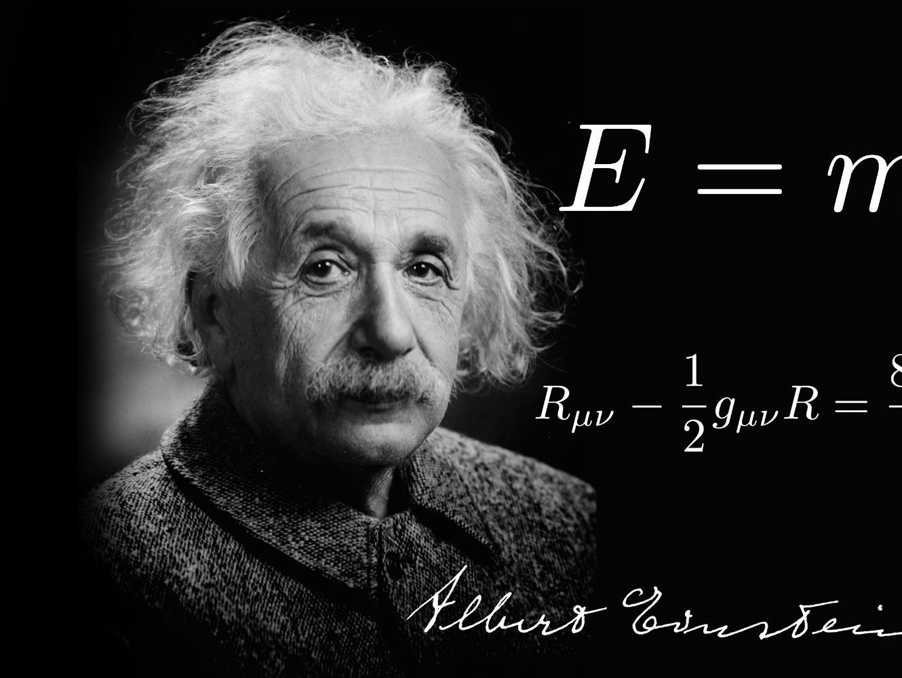
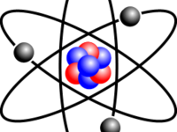
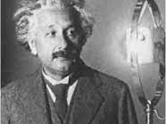
Quelques découvertes
Albert Einstein est l'auteur de grandes découvertes dans la physique du XXe siècle, on peut citer:
L'existence théorique des atomes et des molécules (1905)
Découverte de la célèbre formule E=mc², formule de l'équivalence entre la masse et l'énergie (1905)
Le concept de base du fonctionnement d'un laser (1916)
https://www.youtube.com/watch?v=1G6pOMwL_PU

Slide 8
